Slide 1
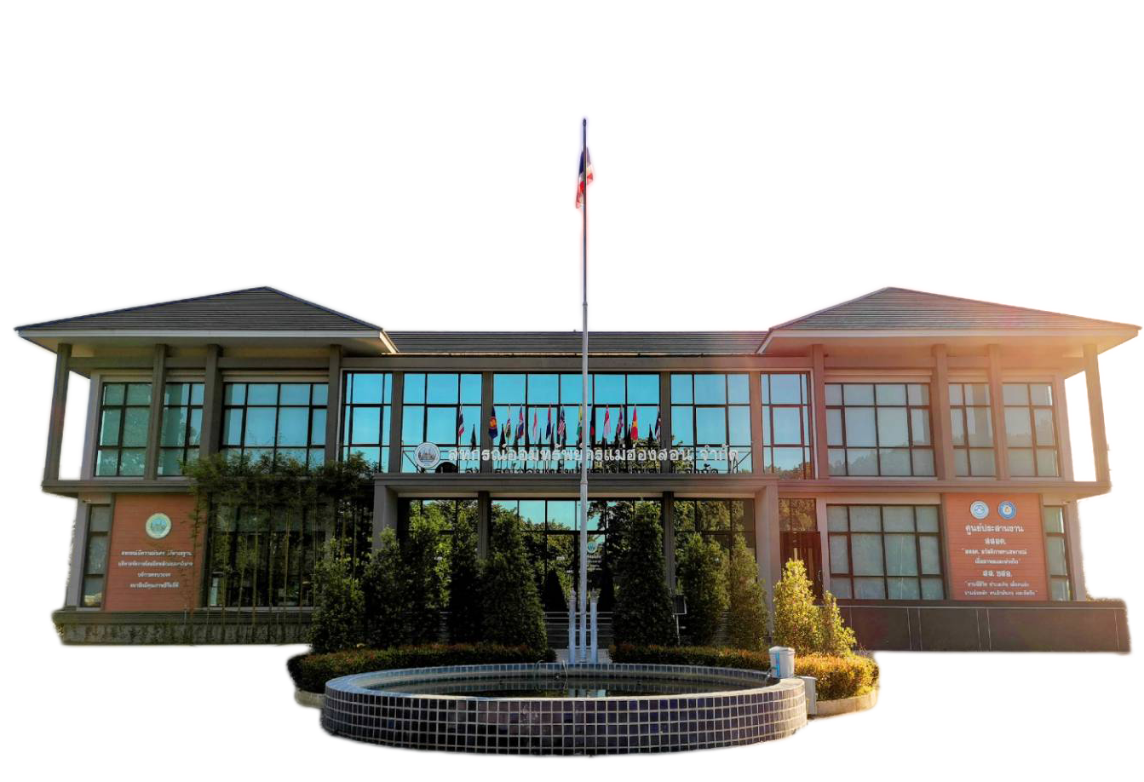
การให้บริการ
และสวัสดิการสหกรณ์

Slide 2
การให้บริการ ทางการเงิน

Slide 3
9 วิธีการออมเงินง่ายๆ สำหรับคนเก็บเงินไม่เก่ง

Slide 4
9 วิธีการออมเงินง่ายๆ สำหรับคนเก็บเงินไม่เก่ง
1.เก็บก่อนใช้
เมื่อเงินเดือนออก แบ่ง 10% ของเงินเดือนเพื่อเป็นเงินออมทันที และเงินก้อนนี้เพื่อการออมอย่างเดียวเท่านั้นห้ามเอาออกมาใช้เด็ดขาด
2. พกเงินน้อยลง
พกเงินติดตัวจำนวนน้อยกว่าที่เคย อาจจะใช้ระบบการคำนวณค่าใช้จ่ายรายวัน ว่าเราใช้เงินต่อสัปดาห์เท่าไหร่ แล้วพกพอดีเท่านั้น และคอยเตือนตัวเองว่านี่คือเงินที่เราต้องใช้ ทั้งสัปดาห์ ไม่ใช่ใช้หมดใน 1 วัน แล้วถอนเงินเป็นรายสัปดาห์แทนที่จะถอนเมื่อเงินหมด ก็จะสามารถช่วยออมเงินได้เช่นกัน
3. งดใช้บัตรเครดิต
ใช้บัตรเครดิตเพื่อการชำระค่าใช้จ่ายรายเดือน เช่น ค่าเช่า ค่าน้ำ ค่าไฟ ค่าโทรศัพท์ ผ่อนสินเชื่อ หรือหากต้องซื้อสินค้าชิ้นใหญ่ ราคาแพง เช่นต้องซื้อตู้เย็นใหม่ เครื่องซักผ้า ฯลฯ ถึงใช้บัตรเครดิต
4. เก็บแบงค์ 50 บาท
ได้แบงก์ 50 บาทมาเมื่อไหร่ เก็บเมื่อนั้น ซุกไว้ในมุมมืดของกระเป๋าตังค์ กลับบ้านก็เอาไปหยอดใส่กระปุก หรือกระป๋องที่เราเตรียมไว้ พอกระปุกเต็ม หรืออาจจะครบระยะเวลาที่เรากำหนด ก็นำเงินส่วนนี้ไปฝากธนาคาร

Slide 5
9 วิธีการออมเงินง่ายๆ สำหรับคนเก็บเงินไม่เก่ง
5. หยอดกระปุกออมสิน
หากระปุกออมสินมาหลายๆ ใบ นำกระดาษเขียนจุดประสงค์การเก็บเงินของแต่ละกระปุกมาแปะไว้ ที่กระปุก เช่น ซื้อนาฬิกาใหม่ ซื้อโทรศัพท์ใหม่ ซื้อแล็บท็อปใหม่ เป็นต้น อย่าลืมแบ่ง 1 กระปุก ไว้สำหรับการออมเงินด้วย
8. ลดค่าใช้จ่าย
ลดการซื้อชา กาแฟ เปลี่ยนมาซื้อชาเป็นกล่อง กาแฟผงชงเอง ลดปริมาณขนมขบเคี้ยวที่รับประทานประจำวัน วางแผนอาหารการกินของตัวเอง
6. เอาชนะใจตัวเอง
สร้างเป้าหมายระยะยาวสำหรับการออมเงินให้ตัวเอง ว่าเราต้องการออมเงินเพื่ออะไร ซื้อบ้าน ซื้อรถ ดูแลครอบครัว ซื้อคอนโด ฯลฯ มีเป้าหมายชัดเจนในการออมเงิน แล้วใช้เป้าหมายนี้เตือนตัวเองว่าเราต้อง ออมเงินไปเพื่ออะไร
9. เปิดบัญชีฝากประจำระยะยาว
เปิดบัญชีเงินฝากประจำ เริ่มต้นที่ฝากประจำเป็นเวลา 5 ปี แล้วฝากเงินจำนวนเท่าๆ กันในบัญชีนั้น ทุกๆ เดือน โดยใช้ระบบการตัดยอดเงินอัตโนมัติตามจำนวน และระยะเวลาที่เราต้องการ แล้วนำฝากเข้าบัญชีฝากประจำทุกเดือน
7. ไม่ยึดติดแบรนด์เนม
เลือกสินค้า ของใช้ที่คุณภาพ และความเหมาะสมของคุณภาพและราคา โดยใช้จุดประสงค์ที่เราต้องการซื้อเป็นหลัก

Slide 6
ประเภทบัญชีเงินฝากของสหกรณ์ออมทรัพย์ครูแม่ฮ่องสอนจำกัด
บัญชีเงินฝากของสหกรณ์
เงินฝากออมทรัพย์
เงินฝากประจำ
เงินฝากออมทรัพย์ธรรมดา (01)
เงินฝากออมทรัพย์ผ่านธนาคาร (88)
เงินฝากออมทรัพย์พิเศษ (05)
- เปิดบัญชีขั้นต่ำไม่น้อยกว่า 100 บาท
- ฝาก ถอนได้ที่สหกรณ์ออมทรัพย์ครูแม่ฮ่องสอน จำกัด หรือหน่วยบริการอำเภอ
- จ่ายดอกเบี้ยปีละครั้ง
อัตราดอกเบี้ย ร้อยละ 2.00 บาท/ปี
- เปิดบัญชีขั้นต่ำไม่น้อยกว่า 100 บาท
- ถอนโดยใช้บัตร ATM ธนาคารกรุงไทย จำกัด ทุกสาขาทั่วประเทศ
- จ่ายดอกเบี้ยปีละครั้ง
อัตราดอกเบี้ย ร้อยละ 2.00 บาท/ปี
อัตราดอกเบี้ย ร้อยละ 3.00 บาท/ปี
- เปิดบัญชีขั้นต่ำไม่น้อยกว่า 1,000 บาท
- ถอนได้เดือนละ 2 ครั้ง หากถอนเกิน จะคิดค่าธรรมเนียมการถอน ร้อยละ 1 ของยอดเงินที่ถอน
- จ่ายดอกเบี้ยเดือนละครั้ง
.

Slide 7
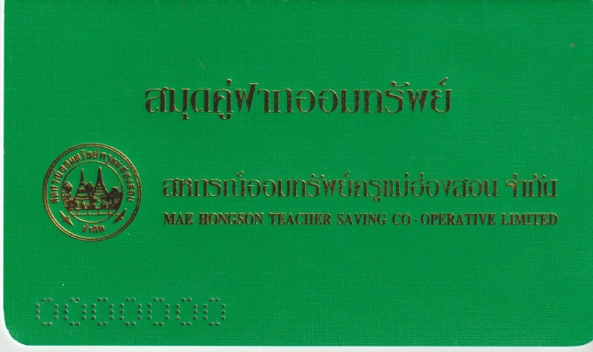
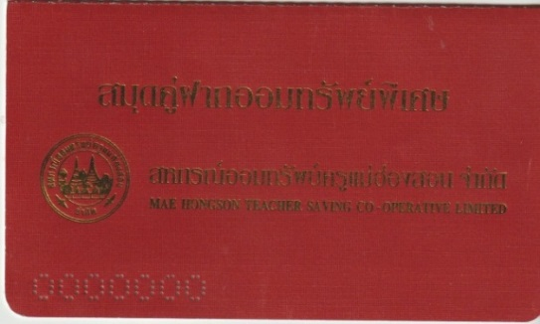
ตัวอย่างสมุดบัญชี
เงินฝากออมทรัพย์
ดอกเบี้ย 2.00 ต่อปี
เงินฝากออมทรัพย์พิเศษ
ดอกเบี้ย 3.00 ต่อปี

Slide 8
การใช้บริการเงินฝาก
สหกรณ์และหน่วยบริการอำเภอแม่สะเรียงให้บริการฝาก-ถอน ตั้งแต่เวลา 09.00 – 15.00 น.
(หน่วยบริการอำเภออื่น ปิดรับ-จ่ายเงิน เวลา 14.30 น.)
ฝากเงินผ่านเคาน์เตอร์สหกรณ์
ฝากรายเดือนโดยทำการหัก ณ ที่จ่าย
ฝากเงินเข้าบัญชีสหกรณ์โดย (ต่อ)

Slide 9
โอนเงินผ่านบัญชีธนาคาร
5081001287
3790043446
016232414270
050900524971
ชื่อบัญชี : สหกรณ์ออมทรัพย์ครูแม่ฮ่องสอน
พร้อมเพย์ : 0994000448261 (เลขบัตรประชาชน)

Slide 10
การชำระค่าหุ้น
หุ้นละ 10 บาท
สมาชิกสามัญต้องชำระค่าหุ้นเป็นรายเดือนตามอัตราส่วนของจำนวนเงินได้รายเดือน ดังนี้
เงินเดือนไม่เกิน 15,000 บาท ส่งหุ้นเดือนละ 400 บาท
เงินเดือน 15,001 - 20,000 บาท ส่งหุ้นเดือนละ 500 บาท
เงินเดือน 20,001 - 25,000 บาท ส่งหุ้นเดือนละ 600 บาท
เงินเดือน 25,001 - 30,000 บาท ส่งหุ้นเดือนละ 750 บาท
เงินเดือน 30,001 - 35,000 บาท ส่งหุ้นเดือนละ 900 บาท
เงินเดือน 35,001 - 40,000 บาท ส่งหุ้นเดือนละ 1,050 บาท เงินเดือน 40,001 - 45,000 บาท ส่งหุ้นเดือนละ 1,200 บาท
เงินเดือน 45,001 - 50,000 บาท ส่งหุ้นเดือนละ 1,350 บาท
เงินเดือน เกินกว่า 50,001 บาท ส่งหุ้นเดือนละ 1,500 บาท
ชำระค่าหุ้นโดยวิธีหัก ณ ที่จ่าย
สมาชิกสมทบสามารถถือหุ้นได้สูงสุด 100,000 บาท

Slide 11
การชำระค่าหุ้น
งดชำระค่าหุ้นรายเดือนได้เมื่อชำระค่าหุ้นมาแล้วไม่น้อยกว่า 240 เดือนและมีค่าหุ้นจำนวน 100,000 บาท ไม่มีหนี้ในฐานะผู้กู้
สมาชิกที่อายุครบหกสิบปีบริบูรณ์หรือเกษียณอายุราชการหรือเกษียณอายุจากงานประจำ หรือเป็นสมาชิกสหกรณ์มาแล้ว ไม่น้อยกว่า 20 ปี และมีจำนวนหุ้นไม่น้อยกว่า 100,000 บาท สามารถถือหุ้นรายเดือนในอัตราเดือนละ 500 บาท โดยยื่นคำขอต่อคณะกรรมการดำเนินการหรือผู้ที่ได้รับมอบหมายตามแบบที่สหกรณ์กำหนด
กรณีจะถือหุ้นรายเดือนในอัตราที่สูงกว่าอัตราที่กำหนดไว้ หรือจะขอซื้อหุ้นเพิ่มขึ้นอีกสามารถยื่นหนังสือ แสดงความจำนง ต่อคณะกรรมการดำเนินการ
สมาชิกจะโอนหรือถอนหุ้นในระหว่างที่ตนเป็นสมาชิกอยู่ไม่ได้
เมื่อสมาชิกภาพของสมาชิกสิ้นสุดลง สหกรณ์จะนำเงินตามมูลค่าหุ้นที่สมาชิกมีอยู่มาหักกลบลบหนี้ที่สมาชิกผูกพันต้องชำระหนี้แก่สหกรณ์

Slide 12
ช่องทางการติดต่อสหกรณ์
สหกรณ์ออมทรัพย์ครูแม่ฮ่องสอน จำกัด
053611479, 0864313078 (เงินฝาก)
หน่วยบริการ อ.ขุนยวม 0992969777
หน่วยบริการ อ.ปางมะผ้า 0908916648
หน่วยบริการ อ.แม่ลาน้อย 0619019995
หน่วยบริการ อ.ปาย 0993714442
หน่วยบริการ อ.แม่สะเรียง 0882631089

Slide 13
การให้บริการเงินกู้แก่สมาชิก
อัตราดอกเบี้ย ร้อยละ 5.75

Slide 14
คุณสมบัติผู้มีสิทธิ์กู้
เป็นสมาชิกสหกรณ์
ต้องมีหุ้นไม่ต่ำกว่า 10,000 บาท
มีหลักประกันเพื่อความมั่นคงของสมาชิก
สมาชิกต้องถือหุ้นไม่น้อยกว่า ร้อยละ 15 ของวงเงินกู้
ต้องมีเงินได้รายเดือนคงเหลือหลังจากหักชำระหนี้ตามที่หน่วยงานเจ้าสังกัดกำหนด หรือ
มีเงินได้รายเดือนคงเหลือหลังจากหักชำระหนี้ไม่น้อยกว่าห้าพันบาทและหน่วยงานเจ้าสังกัดสามารถหักเงิน ณ ที่จ่ายเพื่อชำระหนี้ต่อสหกรณ์ได้
ต้องผ่านการอบรมสมาชิกใหม่
มีบัญชีเงินฝากกับสหกรณ์

Slide 15
หลักประกันเงินกู้ กรณีใช้บุคคลค้ำประกัน
จำนวนเงินกู้ | ผู้ค้ำ
ไม่เกิน 200,000 | 1 คน
200,001 – 1,000,000 | 2 คน
1,000,001 – 1,500,000 | 3 คน
1,500,001 – 2,000,000 | 4 คน
2,000,001 – 2,500,000 | 5 คน
2,500,001 ขึ้นไป | 6 คน

Slide 16
ประเภทเงินกู้
เงินกู้ฉุกเฉิน
เงินกู้สามัญ
เงินกู้พิเศษ

Slide 17
เงินกู้ฉุกเฉิน (ฉฉ)
กู้ได้หนึ่งเท่าของเงินได้รายเดือนแต่ไม่เกิน 50,000 บาท
และไม่เกินค่าหุ้นที่มีอยู่
ส่งชำระไม่เกิน 12 งวด
ชำระต้นเงินมาแล้ว 1 งวด สามารถยื่นกู้ใหม่ได้

Slide 18
เงินกู้สามัญ (สค)
กู้ได้ไม่เกิน 80 เท่าของเงินได้รายเดือน
สิทธิกู้ตามช่วงอายุ ดังนี้
ส่งชำระไม่เกิน 170 งวด
อายุสมาชิก | กู้ได้ไม่เกิน
ไม่ถึง 2 ปี | 1,000,000 บาท
2 ปีขึ้นไป – 4 ปี | 1,500,000 บาท
4 ปีขึ้นไป – 6 ปี | 2,000,000 บาท
6 ปีขึ้นไป – 8 ปี | 2,500,000 บาท
8 ปีขึ้นไป | 3,000,000 บาท
บุคคลค้ำประกัน

Slide 19
เงินกู้สามัญไม่เกินค่าหุ้น (สห)
กู้ได้ร้อยละ 90 ของค่าหุ้นที่มีอยู่
ส่งชำระ 170 งวด
ต้องไม่มีหนี้เงินกู้อื่น
ใช้หุ้นค้ำประกันเงินกู้

Slide 20
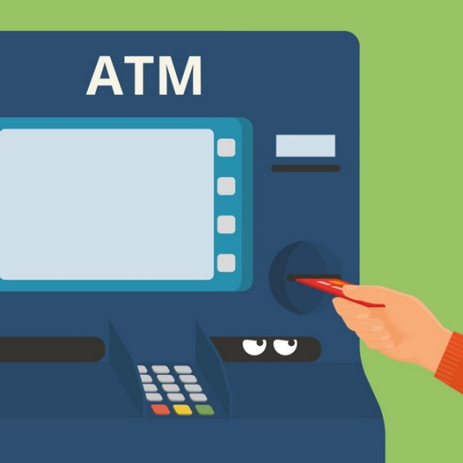
เงินกู้สามัญ ATM (สอ)
กู้ได้ไม่เกิน 8 เท่าของเงินได้รายเดือน
ไม่เกิน 200,000 บาท /ไม่เกินค่าหุ้น
ส่งชำระ 90 งวด
บุคคลค้ำประกัน

Slide 21
เงินกู้สามัญ
ตามโครงการที่คณะกรรมการกำหนด

Slide 22
เงินกู้สามัญตามโครงการช่วยเหลือสมาชิกผู้ค้ำประกัน
เพื่อช่วยเหลือสมาชิกผู้ค้ำประกันให้บรรเทาความเดือดร้อนจากการต้องรับชำระหนี้แทนผู้กู้
และผู้กู้ไม่สามารถชำระหนี้ต่อสหกรณ์ฯ ได้โดยสิ้นเชิง
กู้ได้สูงสุดเท่ากับจำนวนที่ต้องชำระหนี้แทนผู้กู้
ส่งชำระ 240 งวด
อัตราดอกเบี้ย ครึ่งหนึ่งของอัตราดอกเบี้ยตามประกาศสหกรณ์ฯ
เรื่องอัตราดอกเบี้ยเงินกู้แก่สมาชิก

Slide 23
เงินกู้พิเศษเพื่อการศึกษา (พศ)
ปริญญาตรี 400,000 บาท
ปริญญาโท 500,000 บาท
ปริญญาเอก 600,000 บาท
ส่งชำระ 180 งวด
บุคคลค้ำประกัน

Slide 24
เงินกู้พิเศษเพื่อการศึกษาดูงาน (พง)
ในประเทศ 100,000 บาท
ต่างประเทศ 200,000 บาท
ส่งชำระ 120 งวด
บุคคลค้ำประกัน

Slide 25
เงินกู้พิเศษเพื่อการเคหะสงเคราะห์ (พค)
กู้ได้สูงสุด 5,000,000 บาท
ส่งชำระ 360 งวด
บุคคลค้ำประกัน,หลักทรัพย์
เป็นสมาชิกมาแล้วไม่น้อยกว่า 1 ปี

Slide 26
เงินกู้พิเศษเพื่อคุณภาพชีวิตที่ดีกว่า (พด)
กู้ได้สูงสุด 5,000,000 บาท
ส่งชำระ 360 งวด
บุคคลค้ำประกัน,หลักทรัพย์
เป็นสมาชิกมาแล้วไม่น้อยกว่า 1 ปี

Slide 27
สมาชิกคนหนึ่งๆ ค้ำประกันได้ 16 สัญญา
เงินกู้สามัญอื่น ๆ ค้ำประกันได้ไม่เกิน 6 สัญญา
เงินกู้สามัญ ATM ค้ำประกันได้ไม่เกิน 2 สัญญา
เงินกู้พิเศษ ค้ำประกันได้ไม่เกิน 6 สัญญา
เงินกู้สามัญตามโครงการช่วยเหลือสมาชิกในสถานการณ์โควิด 2 สัญญา

Slide 28
หลักประกันเพื่อความมั่นคงของสมาชิก
และสวัสดิการ

Slide 29
การทำประกันชีวิต
กรมธรรม์ 1,2 สมาชิกสามัญ
เสียชีวิตปกติ 1,000,000 อุบัติเหตุ 2,000,000
กรมธรรม์ คุ้มครองวงเงินกู้ สำหรับสมาชิกที่มีหนี้
สินไหมทดแทนแผนละ 100,000 บาท
ค่าเบี้ยประกันแผนละ 600 บาท

Slide 30
การทำประกันชีวิตสมาชิกสมทบ
กรมธรรม์ 3 สมทบบุตร-คู่สมรส
เสียชีวิตปกติ 300,000 อุบัติเหตุ 600,000
กรมธรรม์ 4 สมทบทั่วไป
เสียชีวิตปกติ 100,000 อุบัติเหตุ 200,000

Slide 31
สมาคมฌาปนกิจสงเคราะห์ สมาชิกชุมนุมสหกรณ์ออมทรัพย์ครูไทย (สสอค.)
คุณสมบัติ
1. เป็นสมาชิกสามัญ หรือสมาชิกสมทบสหกรณ์ หรือ
2. เป็นคู่สมรส บุตร บิดา มารดาของสมาชิกสามัญ
3. อายุไม่เกิน 55 ปี
ค่าใช้จ่าย
ค่าสมัคร 40 บาท + ค่าบำรุง 40 บาท + เงินสงเคราะห์ล่วงหน้า 4,800 บาท

Slide 32
สมาคมฌาปนกิจสงเคราะห์สหกรณ์สมาชิก ของชุมนุมสหกรณ์ออมทรัพย์แห่งประเทศไทย (สส.ชสอ.)
คุณสมบัติ
1. เป็นสมาชิกสามัญสหกรณ์ หรือ
2. เป็นคู่สมรส บุตร บิดา มารดาของสมาชิกสามัญที่สมัครเป็นสมาชิกของสมาคมแล้ว
3. อายุไม่เกิน 55 ปี
ค่าใช้จ่าย
ค่าสมัคร 20 บาท + ค่าบำรุง 20 บาท + เงินสงเคราะห์ล่วงหน้า 4,800 บาท

Slide 33
สมาคมฌาปนกิจสงเคราะห์ สหกรณ์ออมทรัพย์ครูภาคเหนือ(สฌอน.)
คุณสมบัติ
1. เป็นสมาชิกสามัญของสหกรณ์ หรือ
2. เป็นคู่สมรส บุตร บิดา มารดาของสมาชิกสามัญ ที่สมัครเป็นสมาชิกของสมาคมแล้ว
3. อายุไม่เกิน 55 ปี
ค่าใช้จ่าย
ค่าสมัคร 100 บาท + ค่าบำรุง 50 บาท + เงินสงเคราะห์ล่วงหน้า 4,000 บาท

Slide 34
สมาคมฌาปนกิจสงเคราะห์ สมาชิกสหกรณ์ออมทรัพย์ไทย (สส.สท.)
คุณสมบัติ
1. เป็นสมาชิกสามัญ และสมาชิกสมทบสหกรณ์ หรือ
2. เป็นคู่สมรส บิดา มารดา บุตร บุตรบุญธรรมของสมาชิก
3. อายุไม่เกิน 70 ปี (หรือตามประกาศของสมาคม)
ค่าใช้จ่าย
ค่าสมัคร 100 บาท + ค่าบำรุง 50 บาท + เงินสงเคราะห์ล่วงหน้า 12,000 บาท

Slide 35
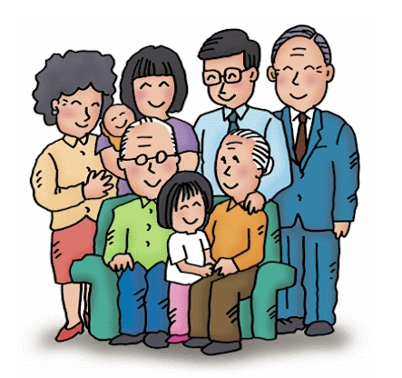
สวัสดิการสงเคราะห์สมาชิกและครอบครัวสมาชิก
จะจ่ายให้กับครอบครัวสมาชิกเมื่อสมาชิกถึงแก่กรรม ดังนี้
เป็นสมาชิก 1 ปี แต่ไม่ถึง 2 ปี จ่ายเท่ากับค่าหุ้น ไม่เกิน 10,000 บาท
เป็นสมาชิก 2 ปี แต่ไม่ถึง 3 ปี จ่ายเท่ากับค่าหุ้น ไม่เกิน 20,000 บาท
เป็นสมาชิก 3 ปี แต่ไม่ถึง 4 ปี จ่ายเท่ากับค่าหุ้น ไม่เกิน 30,000 บาท
เป็นสมาชิก 4 ปี แต่ไม่ถึง 5 ปี จ่ายเท่ากับค่าหุ้น ไม่เกิน 40,000 บาท
เป็นสมาชิก 5 ปี แต่ไม่ถึง 10 ปี จ่ายเท่ากับค่าหุ้น ไม่เกิน 50,000 บาท
เป็นสมาชิก 10 ปี แต่ไม่ถึง 15 ปี จ่ายเท่ากับค่าหุ้น ไม่เกิน 75,000 บาท

Slide 36
เป็นสมาชิก 15 ปี แต่ไม่ถึง 20 ปี จ่ายเท่ากับค่าหุ้น ไม่เกิน 90,000 บาท
เป็นสมาชิก 20 ปี แต่ไม่ถึง 25 ปี จ่ายเท่ากับค่าหุ้น ไม่เกิน 100,000 บาท
เป็นสมาชิก 25 ปี แต่ไม่ถึง 30 ปี จ่ายเท่ากับค่าหุ้น ไม่เกิน 120,000 บาท
เป็นสมาชิก 30 ปีขึ้นไป จ่ายเท่ากับค่าหุ้น ไม่เกิน 150,000 บาท
กรณีสมาชิกผู้ถึงแก่กรรมมีภาระหนี้สินกับสหกรณ์ออมทรัพย์ครูแม่ฮ่องสอน จำกัด สหกรณ์จะหักเงินสงเคราะห์ชำระคืนแก่สหกรณ์เป็นอันดับแรก
สมาชิกอาจขอรับสวัสดิการล่วงหน้าก่อนที่สมาชิกถึงแก่กรรมก็ได้ตามเกณฑ์ ดังนี้
1.เป็นสมาชิก 25 ปีขึ้นไป
2.ต้องปลอดหนี้ทุกประเภทกับสหกรณ์ ณ วันสิ้นปีบัญชี
3.สมาชิกที่ขอรับเงินสวัสดิการตามระเบียบนี้แล้วหากประสงค์ที่จะกู้เงินต้องคืนเงินที่ได้รับให้แก่สหกรณ์
จ่ายให้ปีละ 5,000 บาท รวมกันไม่เกิน 1 ใน 3 ของเงินสวัสดิการ

Slide 37
สวัสดิการช่วยเหลือสมาชิกที่ประสบภัย
กรณีประสบภัยทรัพย์สินเกี่ยวกับที่อยู่อาศัยเสียหาย
จ่ายให้ไม่เกินร้อยละ 50 ของราคาประเมินค่าเสียหายแต่ทั้งนี้ จ่ายให้ไม่เกินรายละ 7,000 บาท
กรณีประสบภัยทรัพย์สินอื่นเสียหาย
จ่ายให้ไม่เกินร้อยละ 50 ของค่าเสียหายแต่ทั้งนี้ จ่ายให้ไม่เกินรายละ 5,000 บาท
กรณีประสบภัยจนได้รับบาดเจ็บสาหัส
จ่ายให้ไม่เกิน รายละ 3,000 บาท ทั้งนี้อยู่ที่ดุลยพินิจของคณะกรรมการ
ยื่นขอรับภายใน 90 วัน นับแต่วันที่ประสบภัย

Slide 38
สวัสดิการเพื่อการสมรส
จ่ายให้กับสมาชิกที่สมรสและจดทะเบียนสมรสถูกต้อง ตามกฎหมาย ครั้งแรกเพียงครั้งเดียว จำนวน 1,000 บาท
ยื่นขอรับภายใน 90 วัน นับจากวันจดทะเบียนสมรส

Slide 39
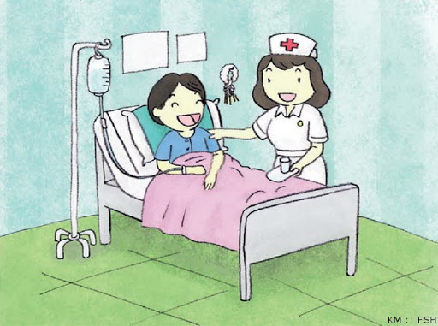
สวัสดิการรักษาพยาบาล
จ่ายให้กับสมาชิกที่เข้ารับการรักษาพยาบาล เป็นคนไข้ใน คืนละ 400 บาท รวมกันแล้ว ไม่เกิน 2,000 บาท แต่ละครั้งต้องห่างกันไม่น้อยกว่า 30 วัน ยื่นขอรับภายใน 90 วัน

Slide 40
สวัสดิการสมาชิกผู้เป็นโสด
จ่ายให้แก่สมาชิกผู้เป็นโสด
ที่มีอายุครบ 50 ปี บริบูรณ์
รายละ 1,000 บาท
ยื่นขอรับภายใน 90 วัน
นับตั้งแต่วันที่อายุครบ 50 ปีบริบูรณ์

Slide 41
สวัสดิการทุนการศึกษาบุตรสมาชิก
สหกรณ์จะจ่ายเงินสวัสดิการทุนการศึกษาบุตรสมาชิกให้แก่สมาชิกที่มีบุตรกำลังศึกษาอยู่ในระดับชั้น ดังนี้
ป.6 ทุนละ 1,000 บาท
ม.3 ทุนละ 2,000 บาท
ปริญญาตรีปีที่ 2 หรือเทียบเท่า
ทุนละ 3,000 บาท
** ยื่นเอกสารภายในเดือนตุลาคม

Slide 42
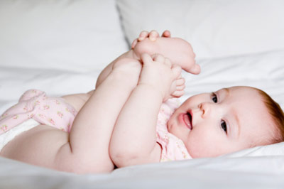
สวัสดิการต้นกล้าสหกรณ์
จ่ายให้กับสมาชิกที่มีบุตรแรกเกิด คนละ 1,000 บาท โดยเปิดบัญชีเงินฝากออมทรัพย์พิเศษในนามสมาชิก
ยื่นขอรับภายใน 90 วันนับตั้งแต่วันที่คลอด หากพ้นกำหนดถือว่าสละสิทธิ์

Slide 43
สวัสดิการสมาชิกอาวุโส
จ่ายให้กับสมาชิกที่มีอายุตั้งแต่ 65 ปีขึ้นไป และเป็นสมาชิกไม่น้อยกว่า 20 ปี นับถึงวันสิ้นปีบัญชีสหกรณ์ รายละไม่เกิน 3,500 บาท ตามช่วงอายุ ดังนี้
อายุ | จำนวน (บาท)
65 – 70 ปี | 500
71 – 75 ปี | 1,000
76 – 80 ปี | 1,500
81 – 85 ปี | 2,000
86 – 90 ปี | 2,500
91 – 95 ปี | 3,000
96 ปีขึ้นไป | 3,500
ในรอบปีบัญชีใดสมาชิกอาวุโสที่ผิดนัดชำระหนี้กับสหกรณ์ จะไม่ได้รับเงินสวัสดิการสมาชิกอาวุโสในปีนั้น

Slide 44
สวัสดิการบำเหน็จสมาชิก
1. จ่ายให้สมาชิกที่เกษียณอายุราชการ หรือมีอายุครบ 60 ปี บริบูรณ์
2. จ่ายให้ทายาทของสมาชิก (กรณีสมาชิกถึงแก่กรรม)
3. จ่ายให้สมาชิกที่มีอายุการเป็นสมาชิกไม่น้อยกว่า 30 ปี
และจำเป็นต้องลาออกจากการเป็นสมาชิก
** สามารถยื่นขอรับสวัสดิการกองทุนบำเหน็จได้ครั้งเดียว

Slide 45
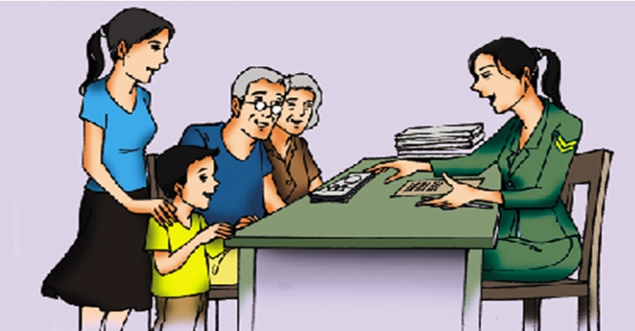
สวัสดิการสงเคราะห์สมาชิกผู้ถึงแก่กรรม
สหกรณ์จะจ่ายเงินให้ตามเกณฑ์นี้
1. เป็นสมาชิกไม่ถึง 1 ปี จ่ายให้รายละ 3,000 บาท
2. เป็นสมาชิก 1 ปี แต่ไม่ถึง 5 ปี จ่ายให้รายละ 5,000 บาท
3. เป็นสมาชิก 5 ปี แต่ไม่ถึง 10 ปี จ่ายให้รายละ 8,000 บาท
4. เป็นสมาชิก 10 ปีขึ้นไป จ่ายให้รายละ 12,000 บาท
จะนับอายุการเป็นสมาชิกจากระยะเวลาการเป็นสมาชิกสหกรณ์ติดต่อกันเท่านั้น

Slide 46
สวัสดิการสงเคราะห์ศพ บิดา มารดาของสมาชิก
จ่ายให้กับสมาชิกที่บิดา มารดา เสียชีวิต จ่ายศพละ 3,000 บาท ยื่นขอรับภายใน 90 วัน
(บิดา มารดาที่เสียชีวิตต้องไม่เป็นสมาชิก)

Slide 47
สวัสดิการสงเคราะห์ศพ คู่สมรสและบุตรของสมาชิก
จ่ายให้กับสมาชิกที่คู่สมรส หรือบุตร เสียชีวิต
จ่ายศพละ 5,000 บาท ยื่นขอรับภายใน 90 วัน
(คู่สมรส และบุตรที่ถึงแก่กรรมต้องไม่เป็นสมาชิกสามัญ
บุตรต้องอายุไม่เกิน 25 ปี)

